Slide 1


Vital Cities - Bp XIII. kerület
Bemutatkozás
2016.12.14.

Slide 2

URBACT III – VITAL CITIES
A VITAL CITIES projekt célja feltárni, hogy a közterületek sportolási célú fejlesztésével, új innovatív módszerek meghonosításával hogyan segíthetjük, hogy a lakosok fizikailag aktívabb, egészségesebb életmódot folytassanak.
Ugyancsak célja a programnak, hogy a közterületi tevékenységek, programok révén lakóhelyükhöz kötődő, összetartóbb és befogadóbb helyi közösségek jöjjenek létre.
+1: Széleskörű társadalmi egyeztetéssel ajánlásokat fogalmazunk meg a kerületi sportstratégia 2019-ben esedékes felülvizsgálatához
Notes:
We will discuss it two ways: onece as it is presented in the application form, and the sequence of activities

Slide 3
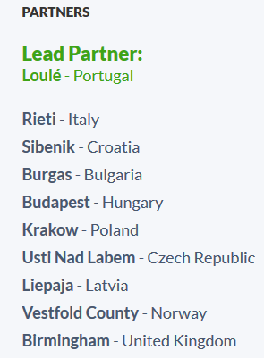
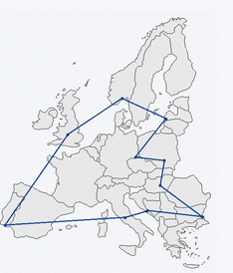
URBACT III – VITAL CITIES
Notes:
We will discuss it two ways: onece as it is presented in the application form, and the sequence of activities

Slide 4
Projekt lebonyolítás folyamata
Előkészítés
Bakancs tábor
Liepaja
Hajrá
Budapest
Finish
Loulé
Mély-merülések
Integrált Akcióterv munkaközi
Start
Birmingham
Félidős
Rieti
Integrált Akcióterv véglegesítése
Önértékelés
2016. júl.
2016. nov.
2017. máj.
2017. okt.
2018. márc.
Rendszeres UHCs találkozók

Slide 5
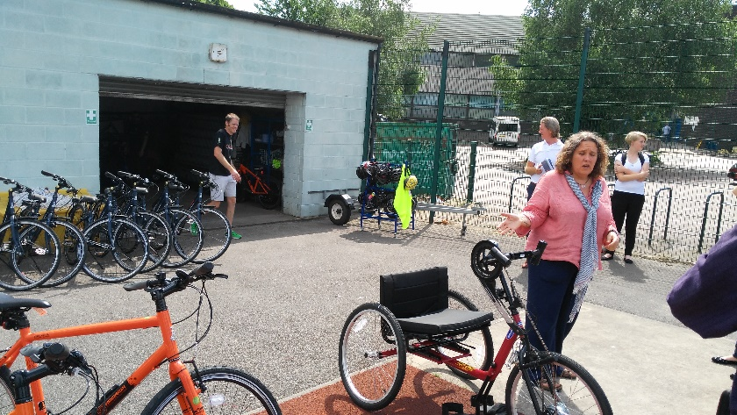
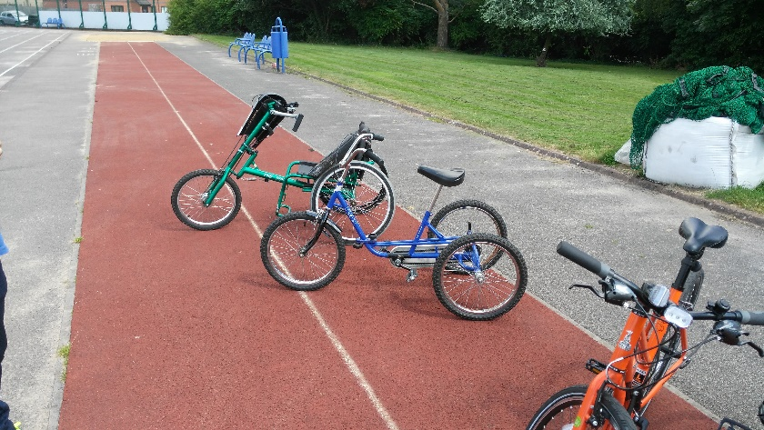
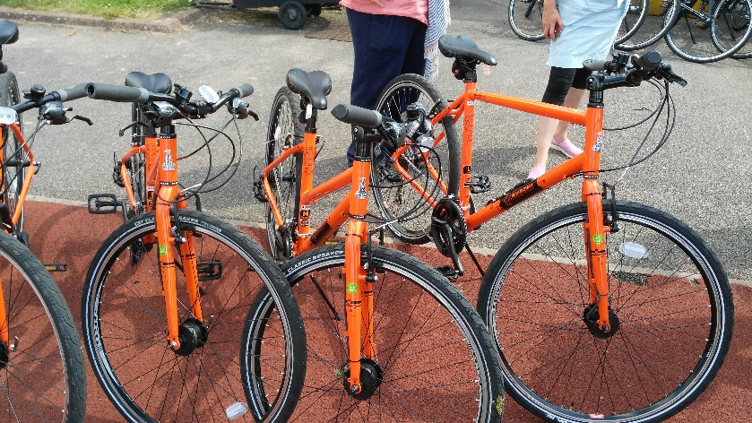
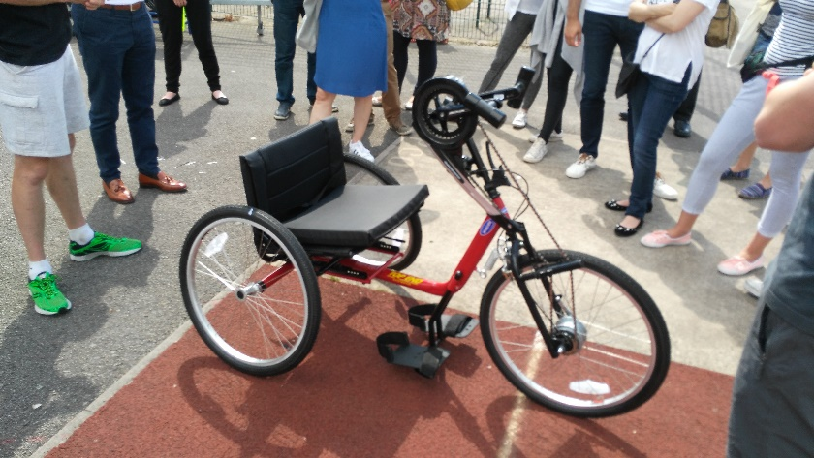
BIRMINGHAM
Notes:
We will discuss it two ways: onece as it is presented in the application form, and the sequence of activities

Slide 6
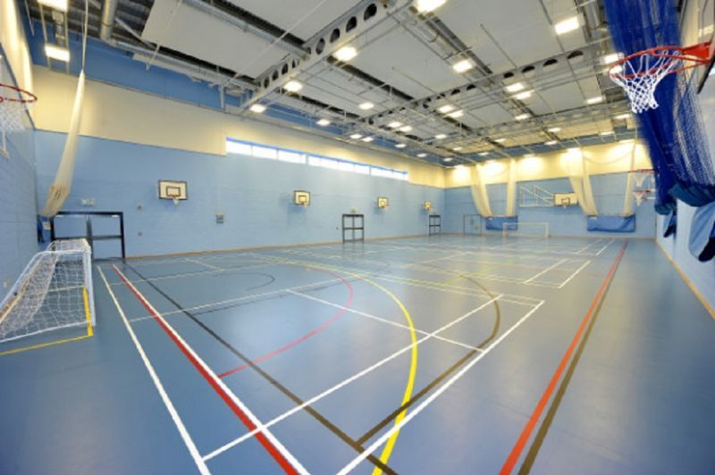
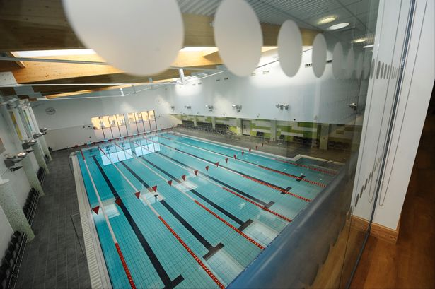
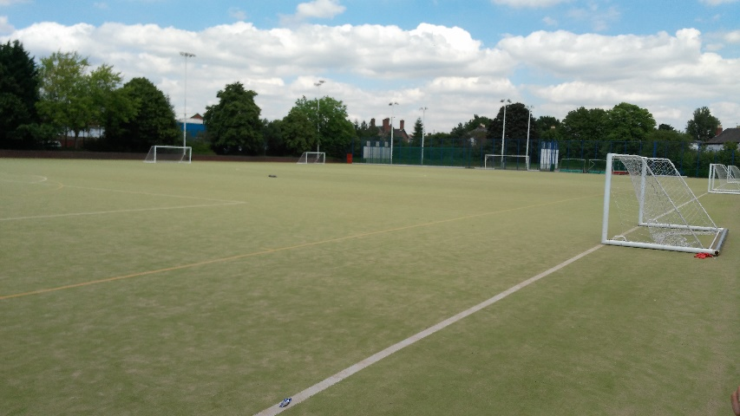
BIRMINGHAM
Notes:
We will discuss it two ways: onece as it is presented in the application form, and the sequence of activities

Slide 7
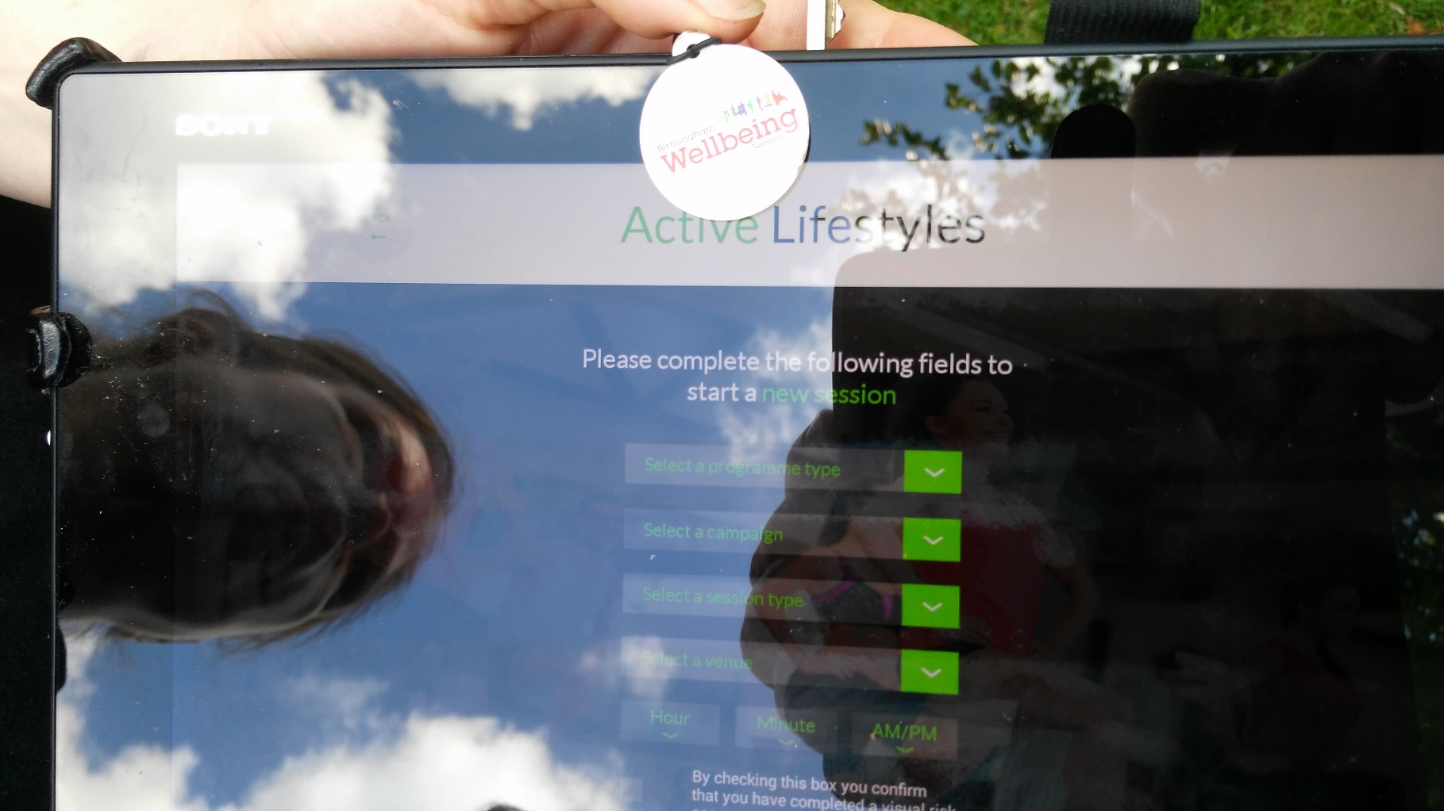
URBACT III – VITAL CITIES
Notes:
We will discuss it two ways: onece as it is presented in the application form, and the sequence of activities

Slide 8
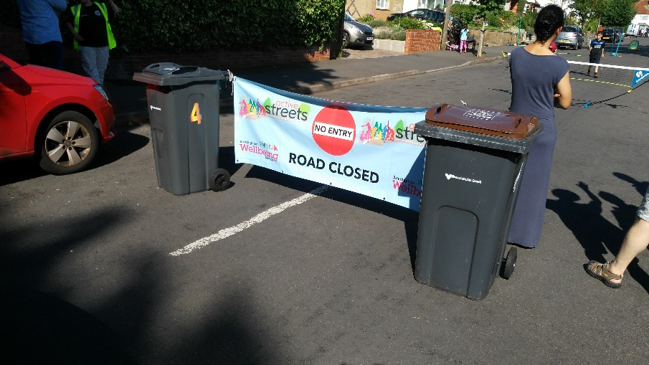
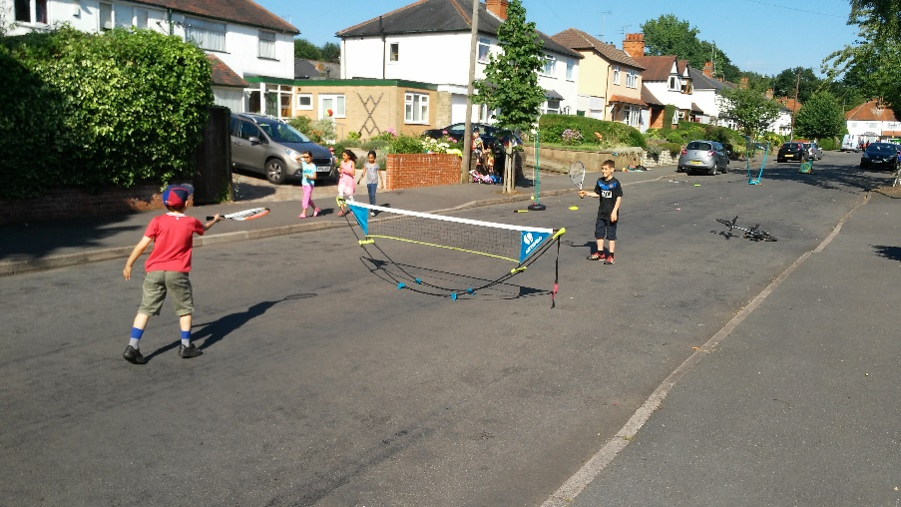
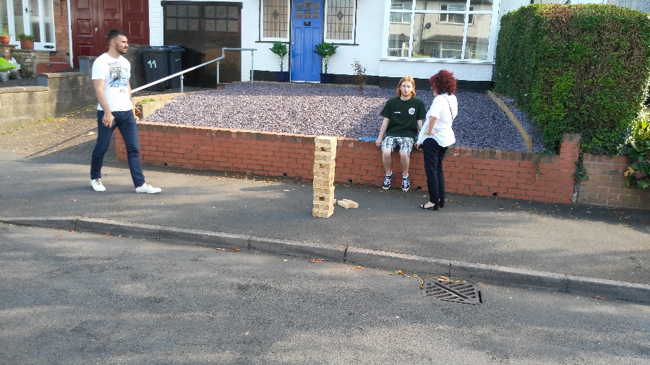
BIRMINGHAM
Notes:
We will discuss it two ways: onece as it is presented in the application form, and the sequence of activities

Slide 9
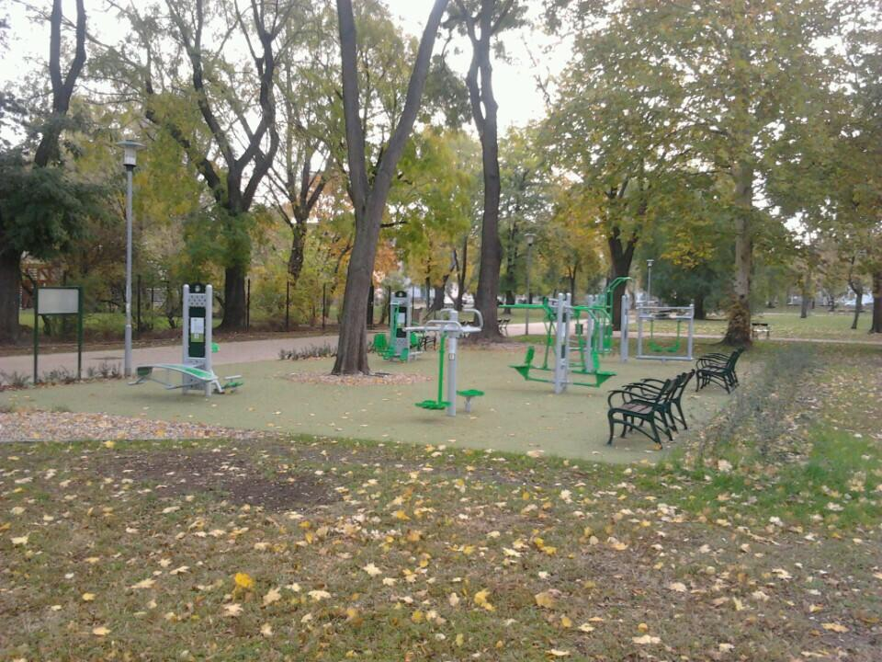
XIII. kerület
https://www.youtube.com/watch?v=NZBAhW5ExEA
Notes:
We will discuss it two ways: onece as it is presented in the application form, and the sequence of activities
http://zoldkalauz.hu/gyermek-ter

Slide 10
Budapest Urbact Helyi Csoport
A workshopok keretében megszólításra kerülő érintettek
Sportegyesületek, klubok
Szakmai és civil szerveztek
Oktatási, nevelési intézetek
Cégek, vállalkozások
Notes:
We will discuss it two ways: onece as it is presented in the application form, and the sequence of activities

Slide 11
URBACT III – VITAL CITIES
Workshopok menetrendje
Az Urbact Program bemutatása (10’) Böhönyey Ágnes HBH
Vital Cities project összefoglaló (10’) Gábor Péter XIII. Ker Közsz.
Birmingham-i tapasztalatok képekben (10’) Kastl Egon XIII. Ker Közsz.,
Workshop (90’) Meghívottak
Meglévő infrastruktúra, programok, koncepciók és monitoring
Társadalmi szempontok
Finanszírozás, menedzsment, innováció
Notes:
We will discuss it two ways: onece as it is presented in the application form, and the sequence of activities

Slide 12
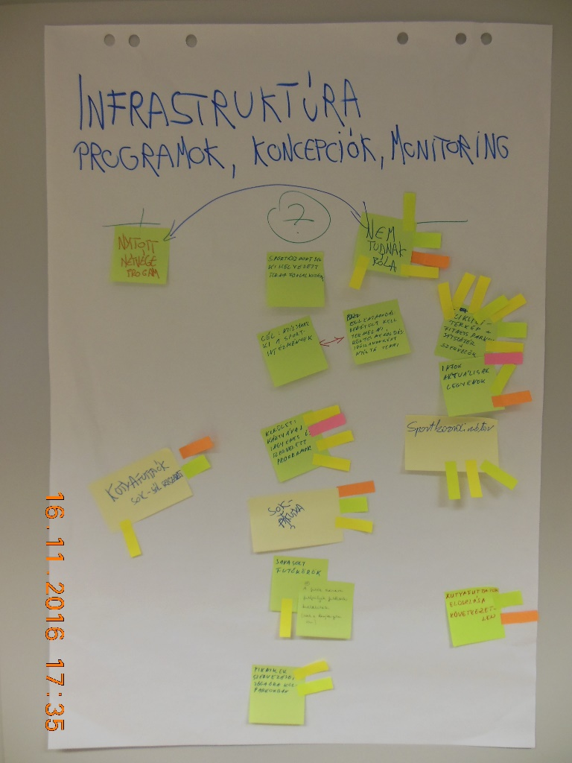
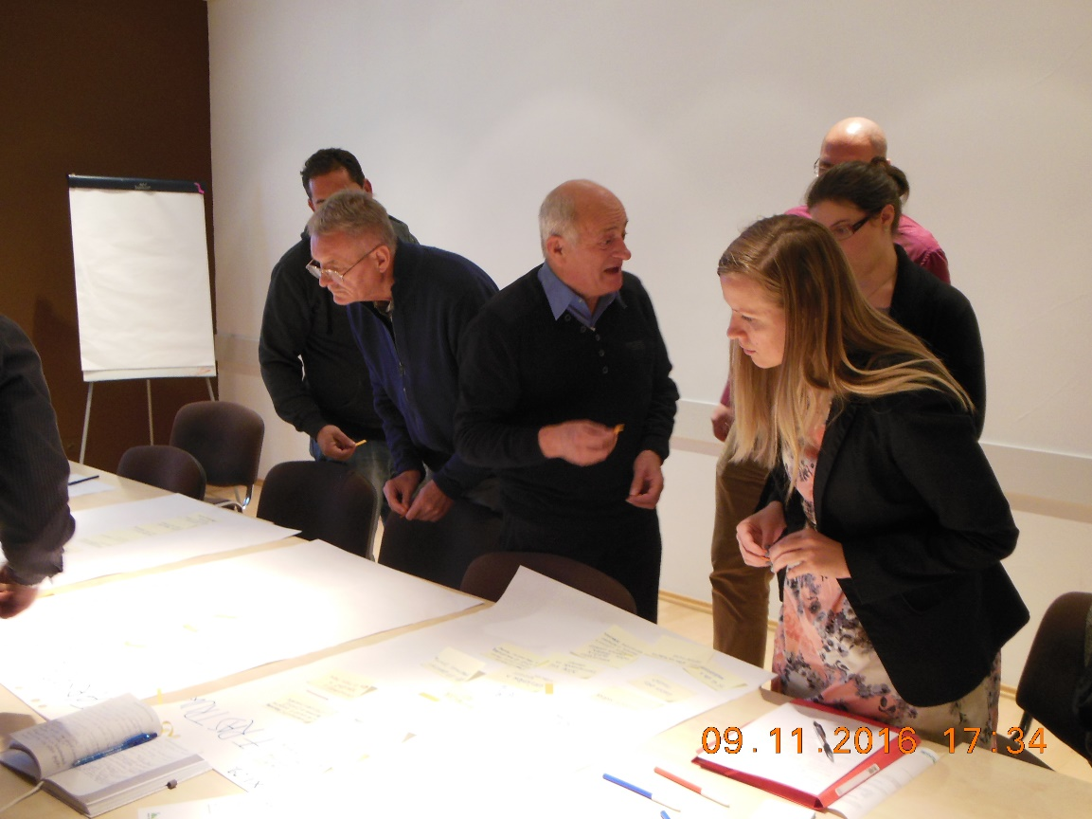
Workshop
Notes:
We will discuss it two ways: onece as it is presented in the application form, and the sequence of activities

Slide 13
Workshop
Köszönöm a figyelmet!
Notes:
We will discuss it two ways: onece as it is presented in the application form, and the sequence of activities

